Slide 1
«Бюджет для граждан»
внутригородского муниципального образования Санкт-Петербурга муниципальный округ Александровский на 2022 год

Slide 2
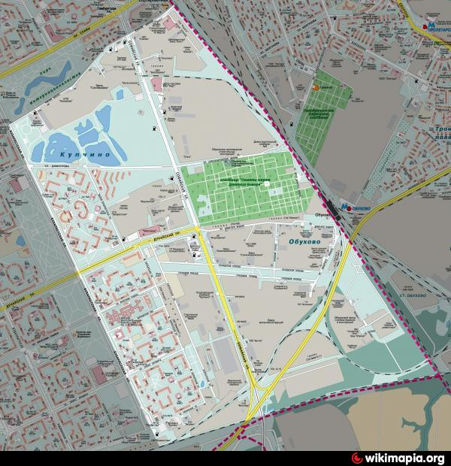
Бюджет для граждан
«Бюджет для граждан» познакомит вас с основными показателями бюджета МО Александровский на 2022. Надеемся, что представление бюджета и бюджетного процесса в понятной для жителей форме повысит уровень общественного участия граждан в бюджетном процессе внутригородского
муниципального образования
Санкт-Петербурга муниципальный округ Александровский.

Slide 3
Основные понятия
Доходы бюджета -поступающие в
бюджет денежные средства
Расходы бюджета -выплачиваемые из бюджета денежные средства
Дефицит бюджета - превышение расходов бюджета над его доходами.
Профицит бюджета - превышение доходов бюджета над его расходами.
ВАЖНО: Обязательное требование, предъявляемое к составлению и утверждению бюджета – это его сбалансированность!

Slide 4

Основные понятия
Проект бюджета МО Александровский составляется сроком на один год – очередной финансовый год.
Среднесрочный финансовый план МО Александровский – составляется сроком на 3 года – очередной финансовый год и плановый период.
Плановый период – два финансовых года, следующих за очередным финансовым годом.

Slide 5
Основные характеристики бюджета, тыс.руб.
Доходы
на 2020 год
на 2021 год
на 2022 год
87037,9
91260,4
91260,4
Расходы
87037,9
91260,4
91260,4
Дефицит(-), профицит (+)
0
0
0
Приоритетом бюджетной политики при формировании расходной части бюджета в 2022 году остается ее социальная направленность. Более 35% расходов планируется направлять на благоустройство территории муниципального образования, более 23% планируется направить на социальную политику, образование и культуру.

Slide 6
Доходы бюджета
Доходы бюджета - поступающие в бюджет денежные средства
Налоговые доходы –
поступление от уплаты федеральных, региональных и местных налогов и сборов, предусмотренных Налоговым Кодексом Российской Федерации, законодательством Санкт-Петербургом
Неналоговые доходы –
платежи, которые включают в себя:
•восстановительная стоимость зеленых насаждений;
•штрафы за нарушение законодательства;
•иные неналоговые доходы.
Безвозмездные поступления –
поступления в местный бюджет межбюджетных трансфертов в виде дотаций, субсидий, субвенций и иных межбюджетных трансфертов

Slide 7
Динамика поступления доходов
 | 2020 год план | 2021 год план | 2022 год план
Налоговые доходы (тыс.руб.) | 62942,1 | 4895,1 | 5126,6
Неналоговые доходы (тыс.руб.) | 3212,1 | 1033 | 1458,2
Безвозмездные поступления (тыс.руб.) | 20883,7 | 86292,4 | 84675,6
Итого доходов (тыс.руб.) | 87037,9 | 92860,7 | 91260,4

Slide 8
Расходы бюджета
РАСХОДЫ БЮДЖЕТА - расходуемые из бюджета денежные средства
РАСХОДЫ БЮДЖЕТА
распределены по:
Разделам бюджетной классификации
Главным
распорядителям
бюджетных средств
Целевым программам

Slide 9
Разделы классификации расходов бюджета
МО Александровский
01 00 «Общегосударственные вопросы»
03 00 «Национальная безопасность и правоохранительная деятельность»
04 00 «Национальная экономика»
05 00 «Жилищно-коммунальное хозяйство»
0600 «Охрана окружающей среды»
07 00 «Образование»
08 00 «Культура, кинематография»
10 00 «Социальная политика»
11 00 «Физическая культура и спорт»
12 00 «Периодическая печать и издательства»

Slide 10
Динамика расходов бюджета
Наименование | Сумма на 2020 год ( тыс. руб.) | Сумма на 2021 год ( тыс. руб.) | Сумма на 2022 год ( тыс. руб.)
ОБЩЕГОСУДАРСТВЕННЫЕ ВОПРОСЫ | 25944,2 | 28565,2 | 30476,9
НАЦИОНАЛЬНАЯ БЕЗОПАСНОСТЬ И ПРАВООХРАНИТЕЛЬНАЯ ДЕЯТЕЛЬНОСТЬ | 1146,8 | 5124,7 | 2351,2
НАЦИОНАЛЬНАЯ ЭКОНОМИКА | 69 | 19 | 99
ЖИЛИЩНО-КОММУНАЛЬНОЕ ХОЗЯЙСТВО | 1536,2 | 24371,4 | 36002,8
ОХРАНА ОКРУЖАЮЩЕЙ СРЕДЫ | - | - | 50
ОБРАЗОВАНИЕ | 3628 | 254 | 1383,4
СОЦИАЛЬНАЯ ПОЛИТИКА | 16824,4 | 16878,9 | 12681,2
КУЛЬТУРА, КИНЕМАТОРГАФИЯ | 26369 | 8215 | 5193,3
ФИЗИЧЕСКАЯ КУЛЬТУРА ,СПОРТ | 208,3 | 58,3 | 790
СРЕДСТВА МАССОВОЙ ИНФОРМАЦИИ | 751,4 | 3551,4 | 2232,6
Всего расходов: | 87037,9 | 87037,9 | 91260,4

Slide 11
Структура расходов бюджета на 2022 год

Slide 12
Структура расходов на культуру и образование на 2022 год

Slide 13
Структура расходов на социальную политику на 2022 год

Slide 14
Спасибо за внимание!
Спасибо за внимание!

